Slide 1
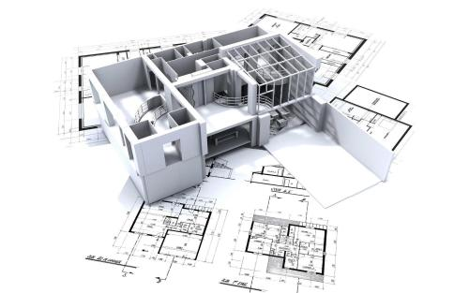
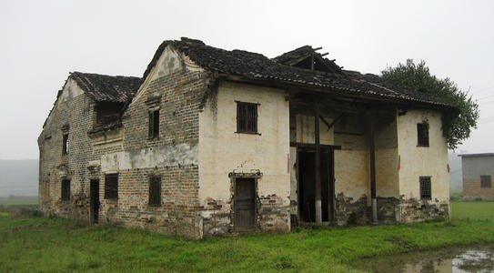
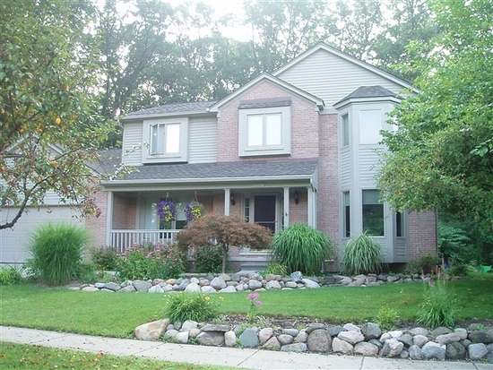
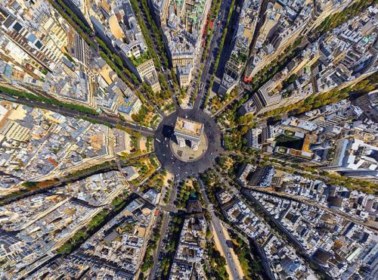
面积
0.5
0.1
售价
外观
0.4
位置

Slide 2
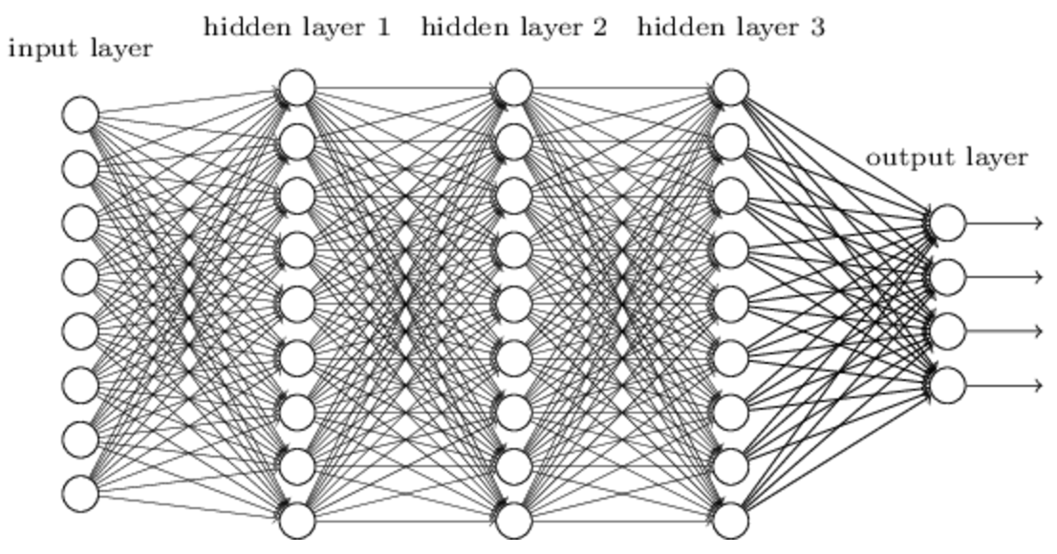
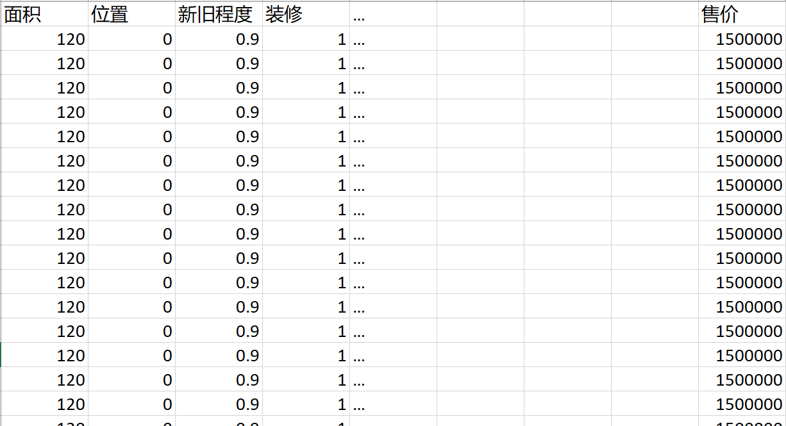



Slide 3
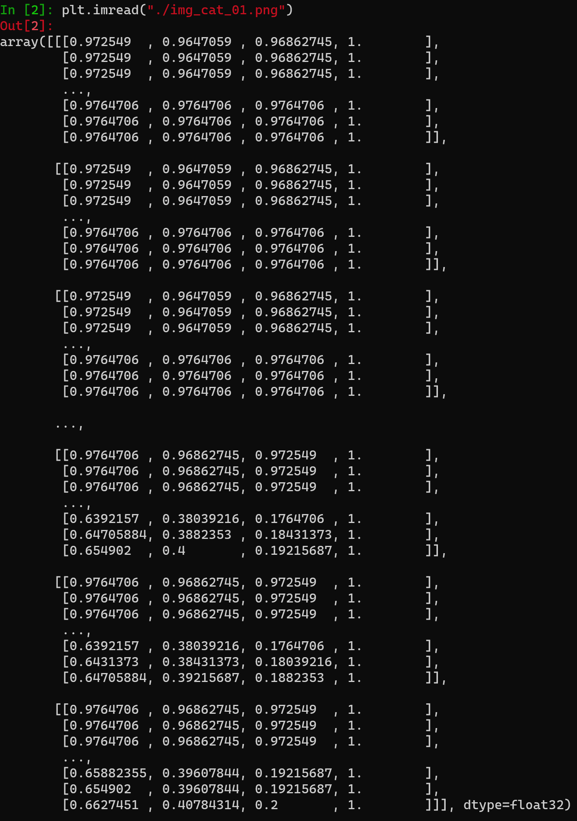

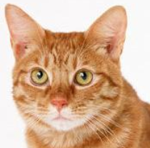

Slide 4
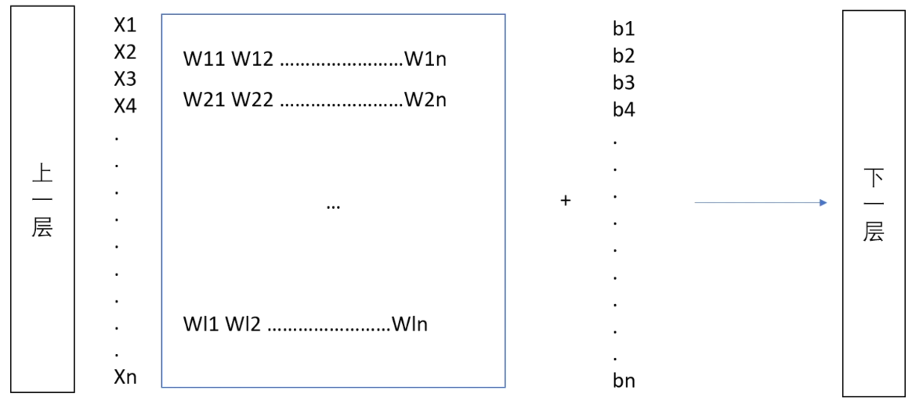
隐藏层
2
隐藏层
1
隐藏层
n
输入层
…
输出层
[0]：猫
[1]：狗
(1,1)
(128,128,3)
(1, 49152)
(49152,100000)
(1, 100000)

Slide 5
[0.3]
预测值
[0]
真实值

Slide 6
斐波那契数列：1、1、2、3、5、8、13、21、34
表达式：Fib(n) = Fib(n-1)+Fib(n-2)，即每一项都是前两项的和
有两种计算方向，从大到小算，和从小到大算
1
1
F(5)
F(1)
F(0)
F(4)
F(3)
F(2)
F(3)
F(2)
F(2)
F(1)
F(3)
F(4)
F(2)
F(1)
F(1)
F(0)
F(1)
F(0)
F(0)
F(5)
1
从小往大算
从大往小算

Slide 7
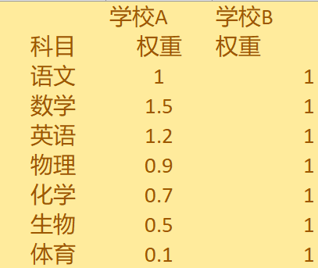
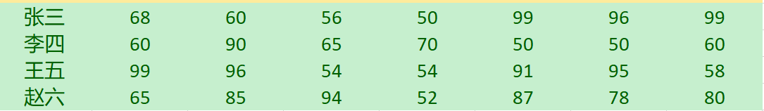
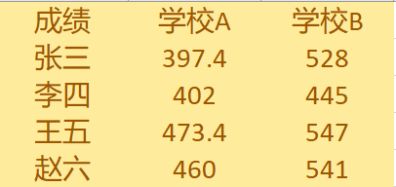
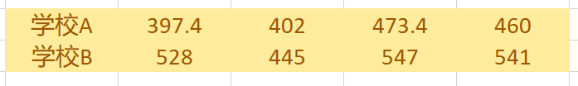
1.x*W
输入的条数决定了结果的条数
[7,1]
[4,2]
[4,7]
X
=
[7,4]
2. W*x
特征的条数决定了结果的条数
[2,7]
[2,4]
X
=

Slide 8
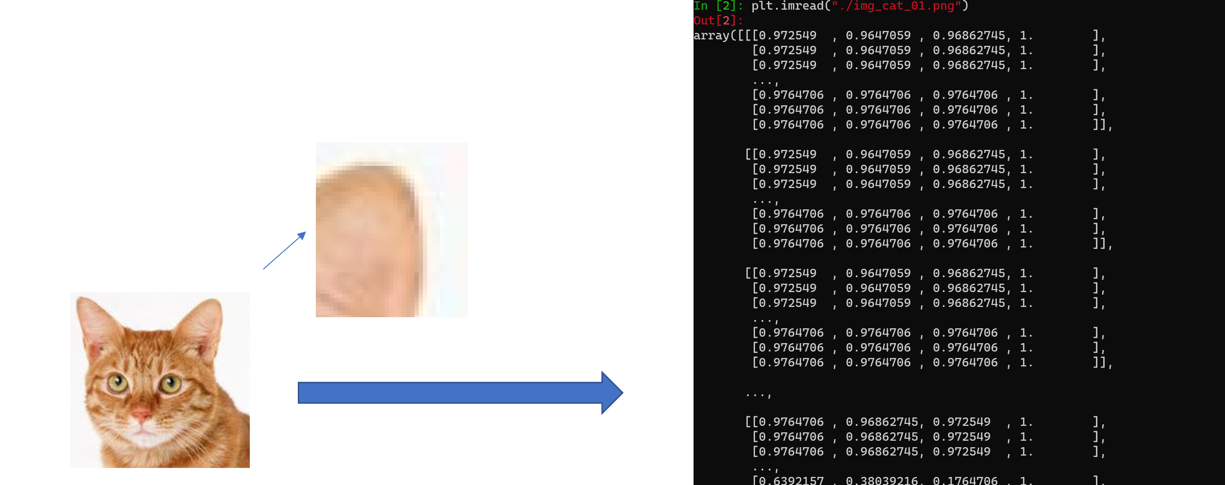
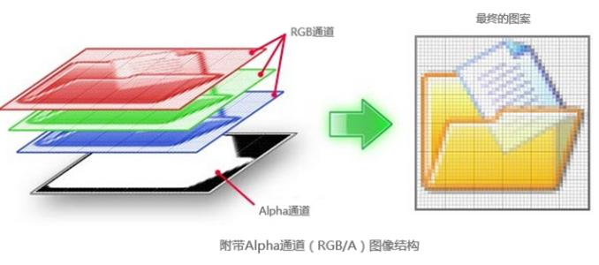
维度是数据组织的方式，同样的数据，选择不同的维度，意义不同
普通图片
Pytorch张量
[128,128,4]
[4,128,128]

Slide 9
图像
采样器（卷积核）
1
0
0
1
0
0
0
1
0
*
0
1
0
=
3
0
0
1
0
0
1
1
0
0
1
0
0
1
0
0
0
1
0
=
1
结论：图像与采样器相似程度越高，
它们内积得到的值越大。
*
1
0
0
0
0
1
0
1
1
1
0
0
0
0
1
0
1
0
=
0
*
0
0
0
0
0
1

Slide 10
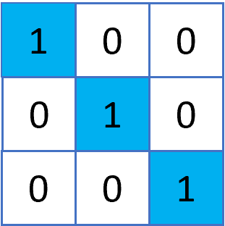
那让采样器慢慢卷过整张图片会怎么样？
图像
0
1
0
0
0
0
0
0
0
0
1
0
0
0
1
1
采样器（卷积核）
1
0
0
1
0
0
1
1
0
1
1
1
0
0
1
1
0
0
1
1
0
0
1
1
*
1
1
0
0
0
0
1
1
0
1
0
0
1
0
0
0
0
0
1
0
0
1
0
0
1
0
0
1
0
0
1
1

